Slide 1
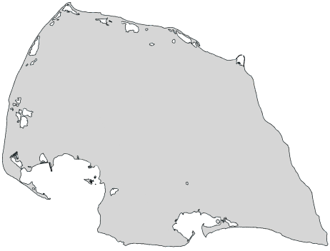

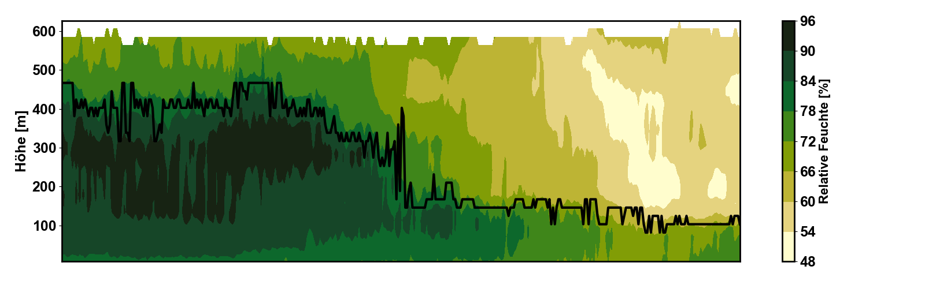
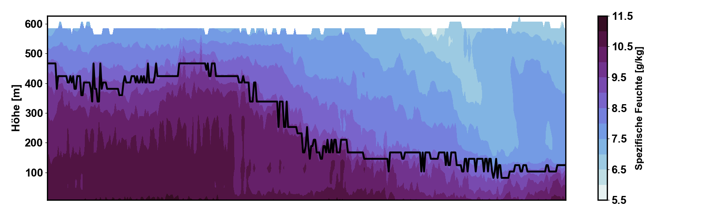
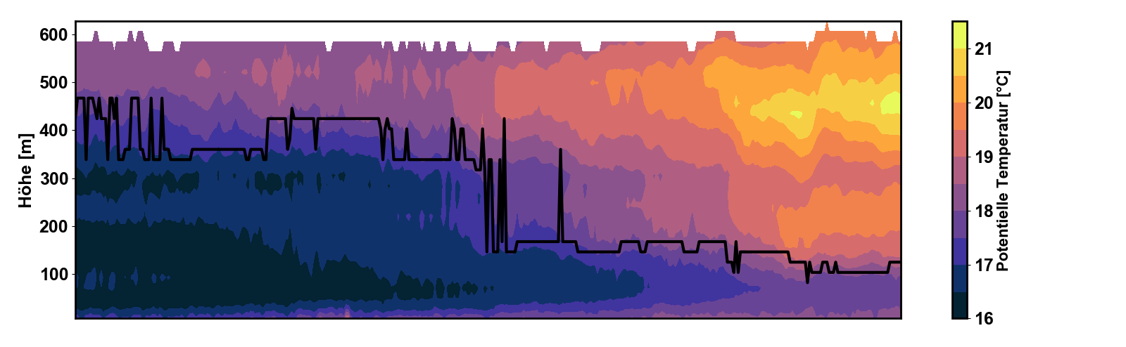
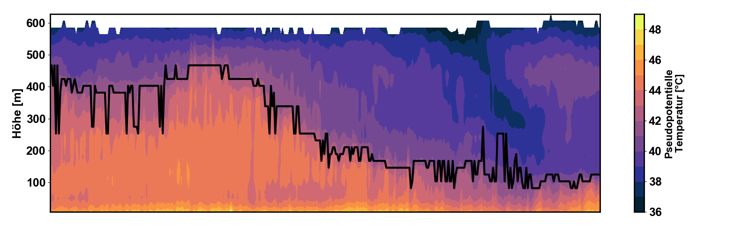
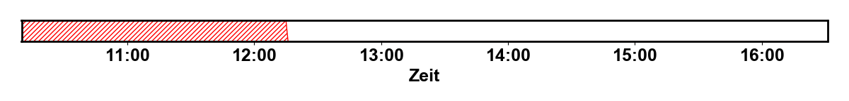
Wie lässt sich die Grenzschichthöhe mit den ALPACAs
bestimmen?
2018
Laura Dietrich, Henning Dorff, Jakob Dörr,
Joscha Fregin, Theresa Lang, Simon Michel
Methoden zur Bestimmung der Grenzschichthöhe:
Gradient der potentiellen Temperatur
Gradient der pseudopotentiellen Temperatur
Gradient der relativen Feuchte
Gradeinet der spezifischen Feichte
Gradient der Windgeschwindigkeit
Bulk-Richardson Zahl
Abbildung 1:
Meteorologisches Institut, Universität Hamburg
Centrum für Erdsystemforschung und Nachhaltigkeit (CEN)
www.mi.uni-hamburg.de
www.cen.uni-hamburg.de

